Slide 1
Woordenschat groep 5
Thema 9
Les 4
afzetten
beklimmen
bewaken
bewijzen
het biljet
de demonstratie
De woorden die je vandaag leert:
de proef
de veiligheid

Slide 2
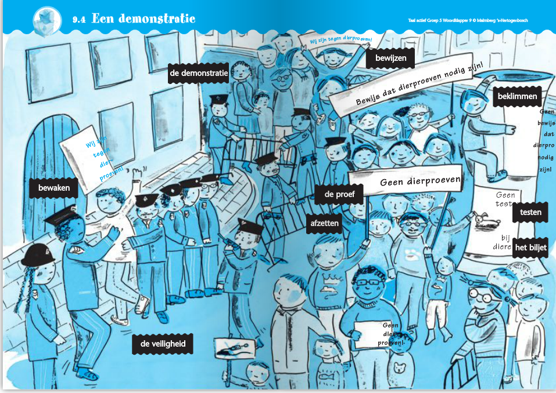
Een demonstratie.

Slide 3
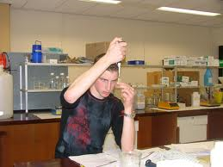
de proef
Een onderzoekje. Je wilt kijken wat er gebeurt. Een ander woord hiervoor is testen.

Slide 4
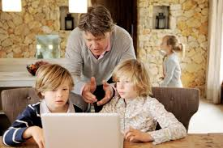

de demonstratie
1. Lopen in een optocht, omdat je het ergens niet mee eens bent.
2. Laten zien hoe iets werkt.

Slide 5
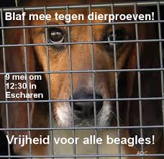
het biljet/ het aanplakbiljet
Dit wordt gebruikt om iets aan anderen te laten zien. Bijvoorbeeld reclame of om te laten zien dat je ergens voor of tegen bent.

Slide 6

bewijzen
Je laat zien dat iets echt waar is.

Slide 7
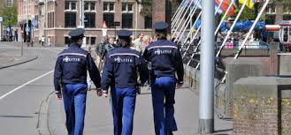
de veiligheid
Het is niet gevaarlijk. De politie zorgt ervoor dat het niet gevaarlijk is, maar veilig. Dit heet de ……….

Slide 8
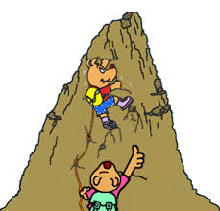
beklimmen
Ergens op klimmen.

Slide 9
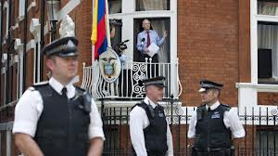
bewaken
De politie bewaakt het gebouw. Ze letten erop dat er geen mensen in het gebouw komen.

Slide 10
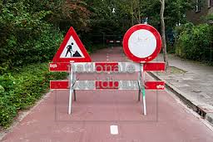
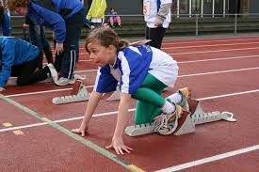
afzetten
Zorgen dat er niemand door kan.
Je van iets afduwen.

